Slide 1
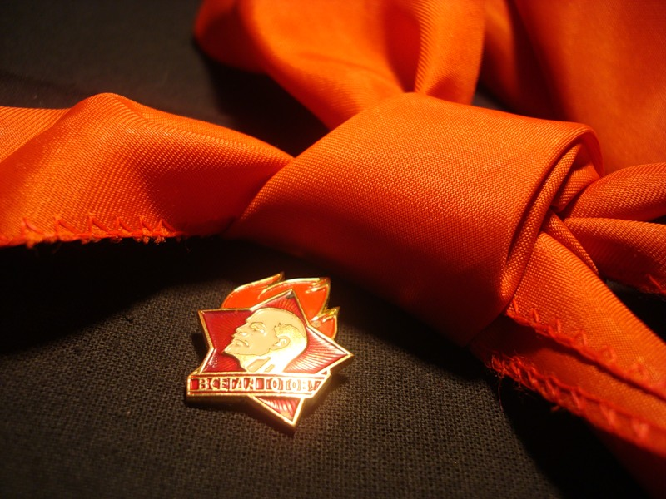
19 мая 1922 – 19 мая 2012

Slide 2
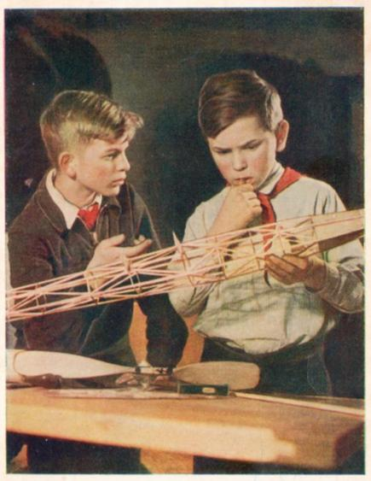
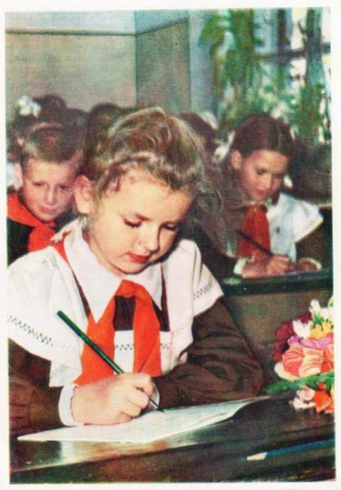

Slide 3
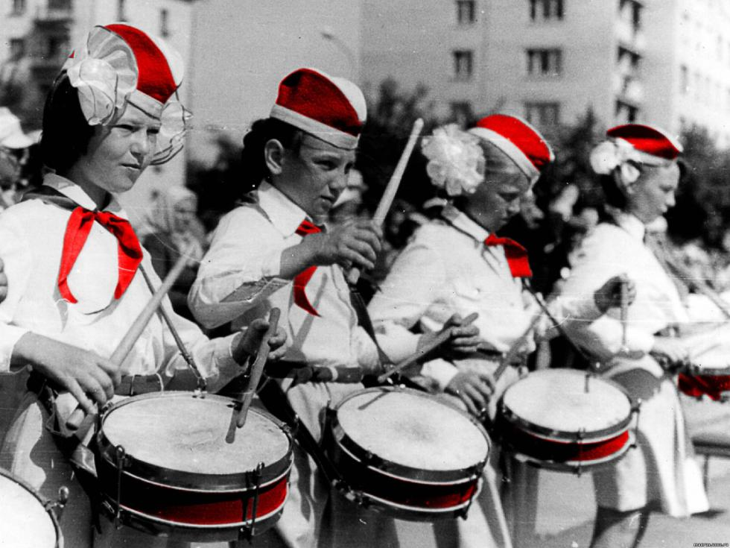

Slide 4
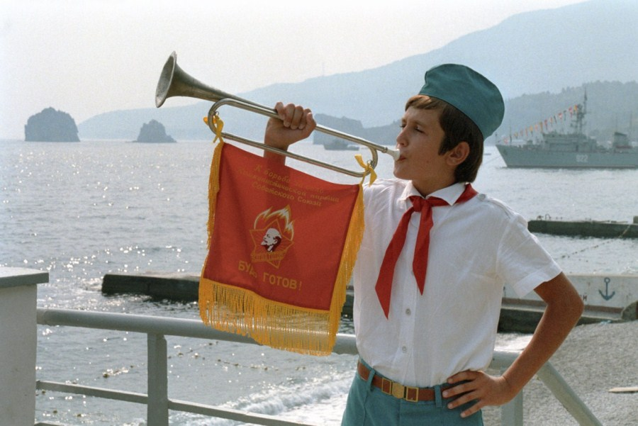

Slide 5
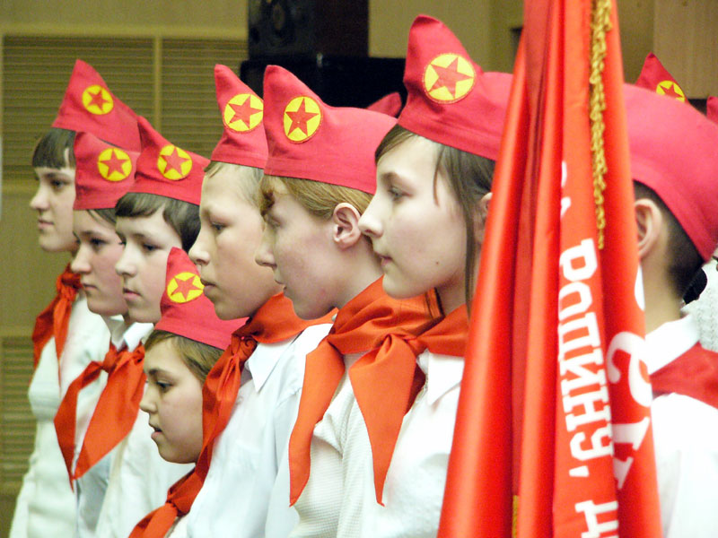

Slide 6
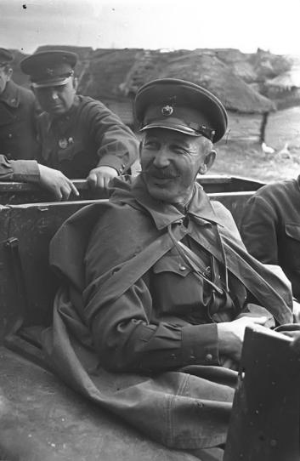
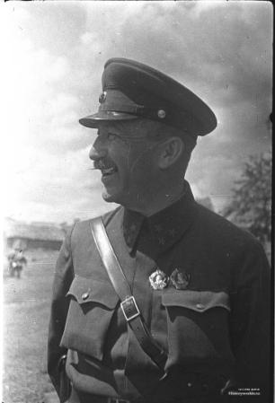
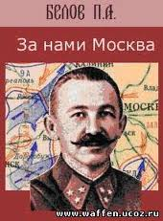
генерал-полковник, Герой Советского Союза Павел Алексеевич Белов (1897-1962)

Slide 7

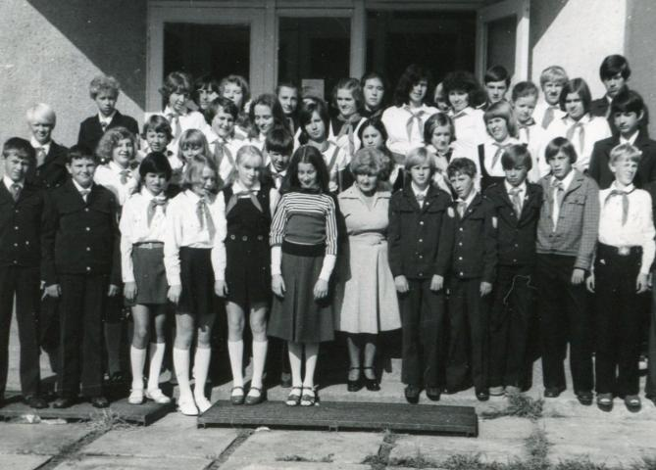
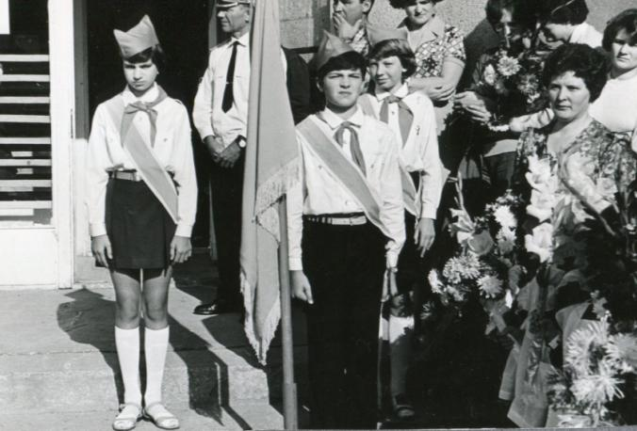
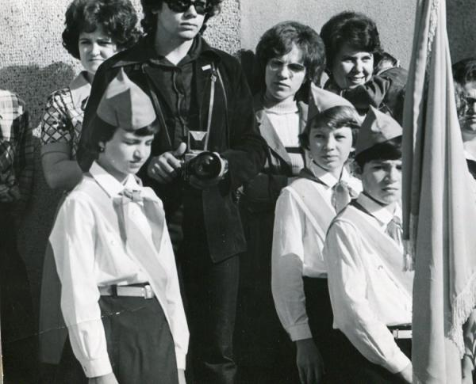

Slide 9
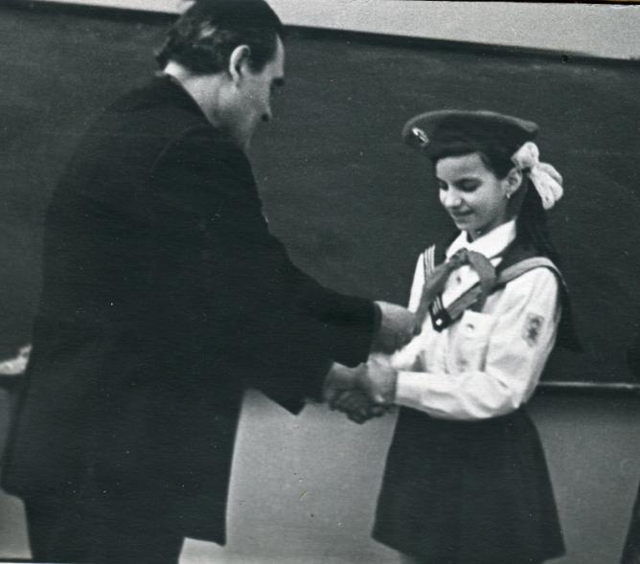

Slide 10

Быть пионером - это значит не только носить пионерский галстук. Быть пионером -значит принимать участие в улучшении окружающей жизни, думать над тем, как это сделать.
Н. К. Крупская

Slide 11
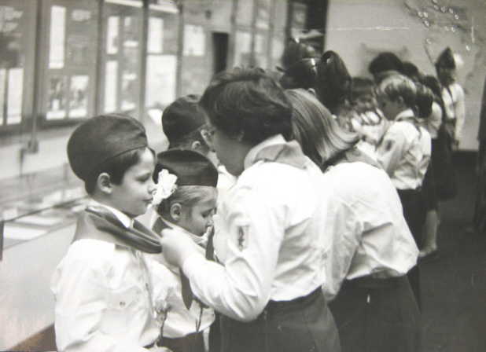
19 мая – день Пионерии

Slide 12
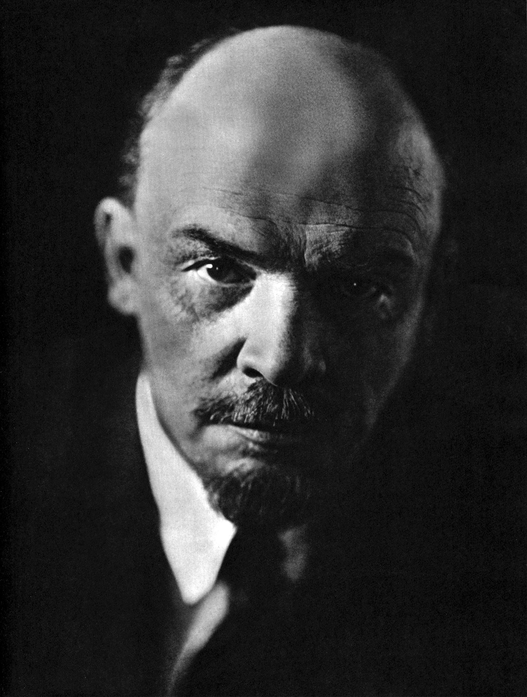
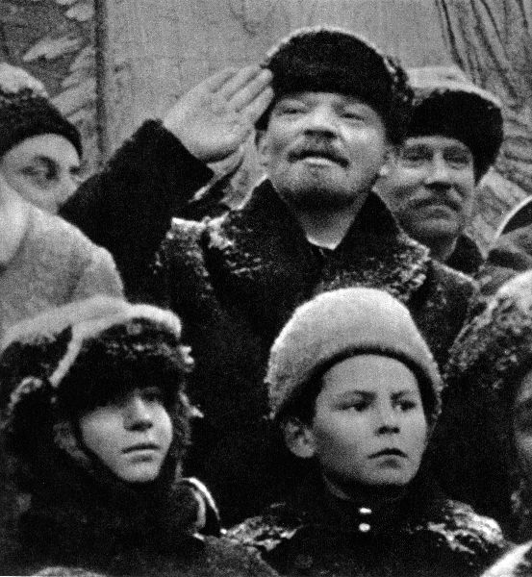

Влади́мир Ильи́ч Улья́нов (Ле́нин) - 1-й председатель Совета Народных Комиссаров РСФСР
8 ноября 1917 — 21 января 1924

Slide 13

В скольких странах существовали пионерские организации:
a) 4;
б) 7;
в) 28;
г) 36?

Slide 14
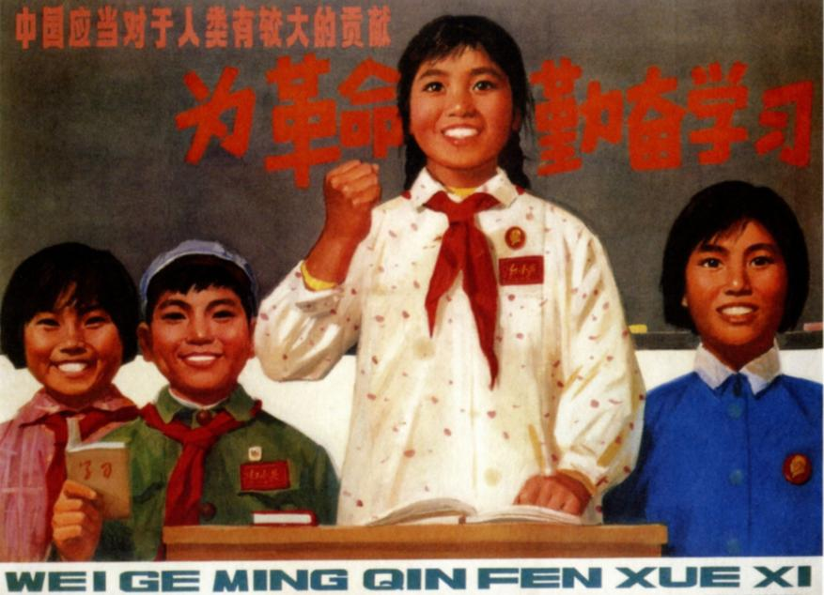

Slide 15
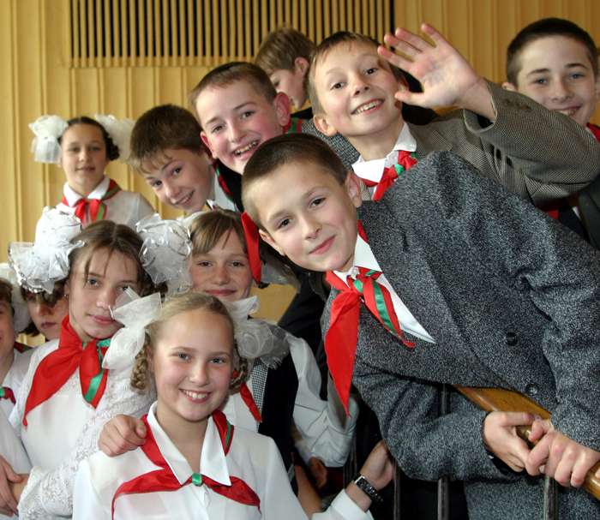
Пионеры Беларуси

Slide 16
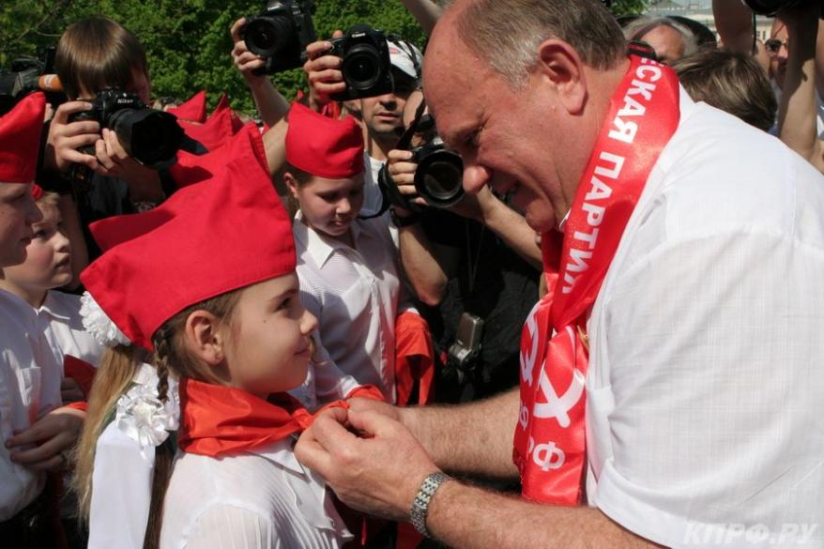
Московских школьников принимают в пионеры

Slide 17
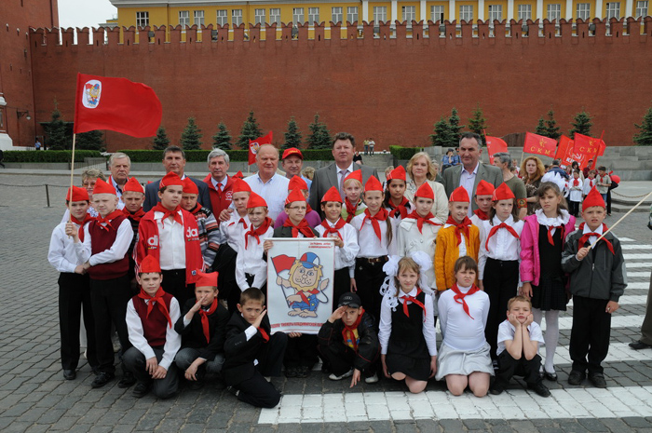

Slide 18
Республиканская пионерская организация
Краевая пионерская организация
Областная пионерская организацияОкружорганизация
Городская пионерская организация

Slide 19
Пионерская дружина
Пионерский отряд
Пионерское
звено

Slide 20


Slide 22

?

Slide 23
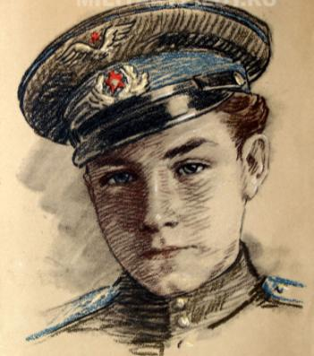
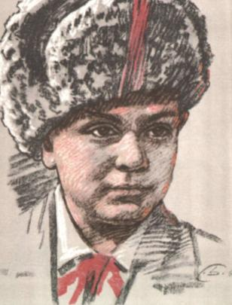
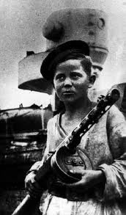
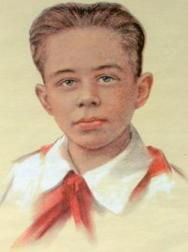
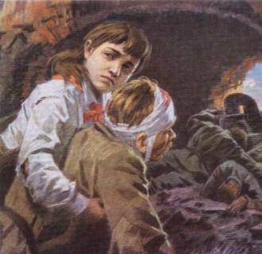
Аркаша Каманин
Лёня Голиков
Боря Кулешин
Володя Дубинин
Валя Зенкина

Slide 24
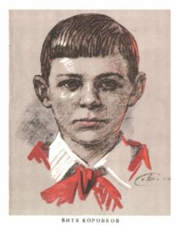
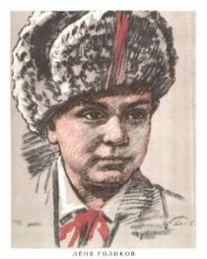
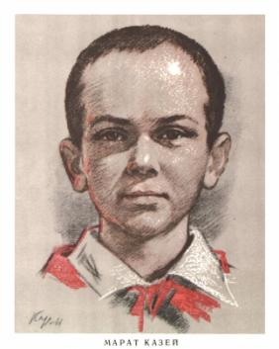
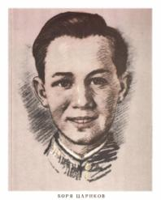
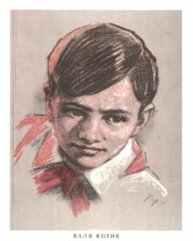
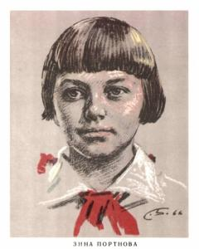
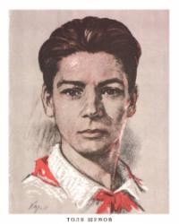

Slide 25


Slide 26
Торжественная клятва пионера Советского Союза.
"Я, (Имя, Фамилия), вступая в ряды Всезоюзной Пионерской Организации имени Владимира Ильича Ленина, перед лицом своих товарищей торжественно обещаю: горячо любить свою Родину. Жить,учиться и бороться, как завещал великий Ленин, как учит Коммунистическая партия. Свято соблюдать Законы Пионерии Советского Союза."

Slide 27





Slide 28






Slide 29
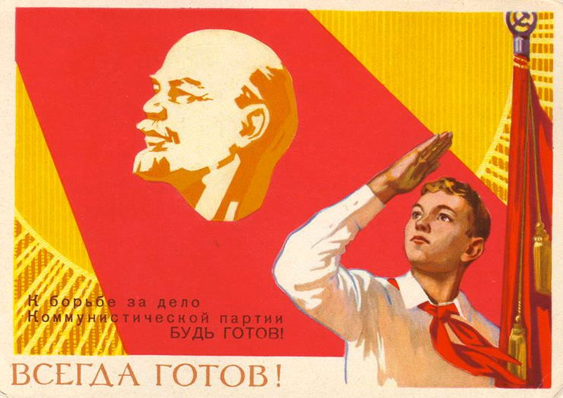

Slide 31


Slide 32
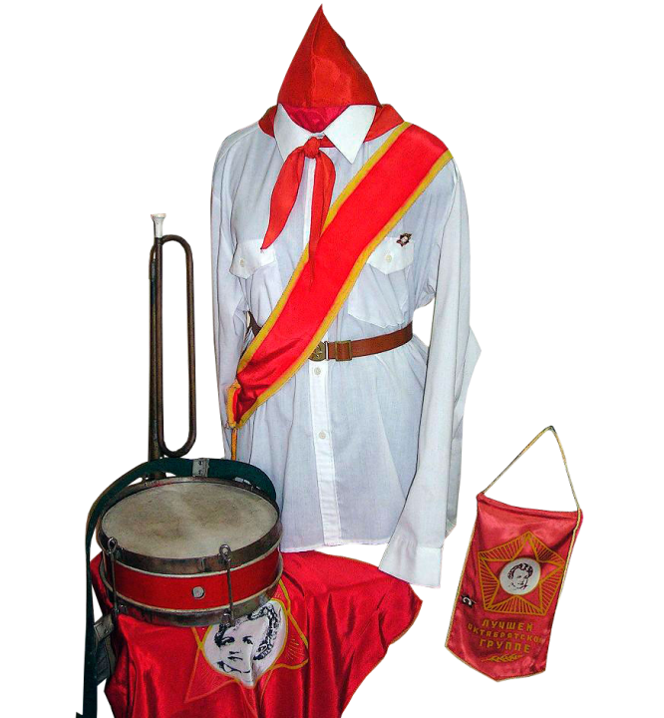


Slide 33
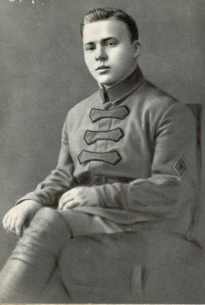

Арка́дий Петро́вич Гайда́р — известный советский писатель.

Slide 34
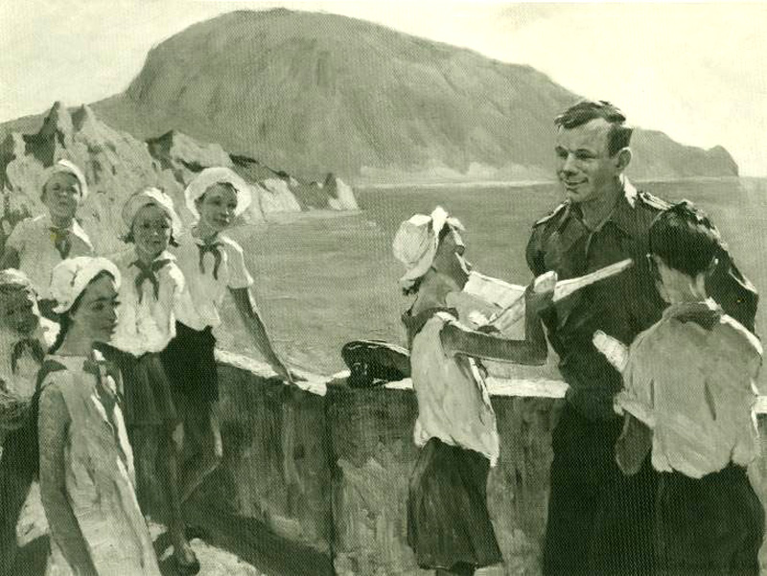
Юрий Гагарин в Артеке

Slide 35
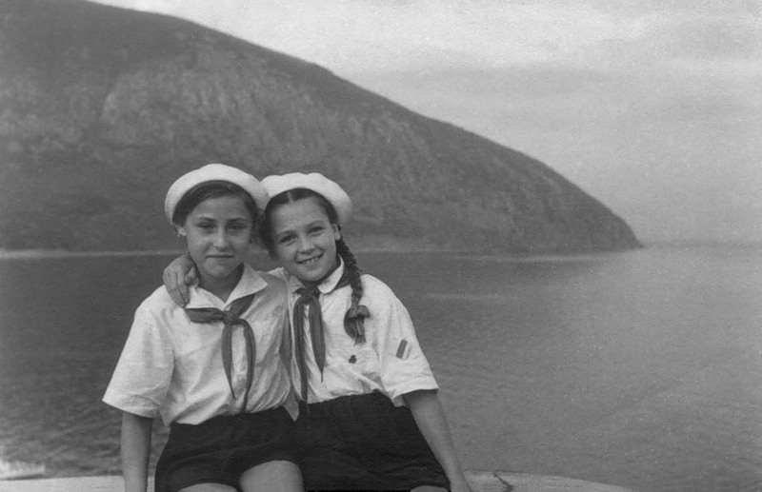

Slide 36






Slide 37
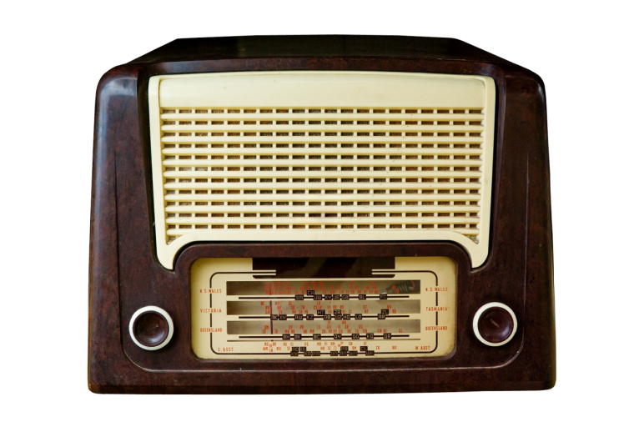

Slide 38

Сбор макулатуры;
Сбор металлолома;
Сбор фантиков;
Тимуровское движение (помощь престарелым людям);
Игра “Зарница”;
Сбор пустых бутылок;
Сбор лекарственного сырья;
Игра “Кожаный мяч”;
Спасение мальков рыбы;
Юные инспектора дорожного движения;
Юные натуралисты;
Сбор сухарей;
Смотр строя и песни;
Игра “Золотая шайба”;
Игра пионербол;
Вожатское движение;
Помощь колхозам и совхозам в уборке урожая;
Распространение среди населения художественной литературы;
Помощь магазинам в продаже продуктов;
Юные помощники дворников.

Slide 39
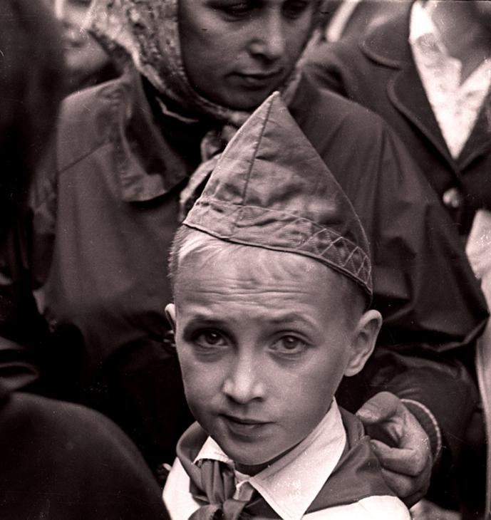

Slide 40
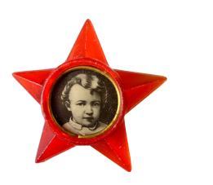
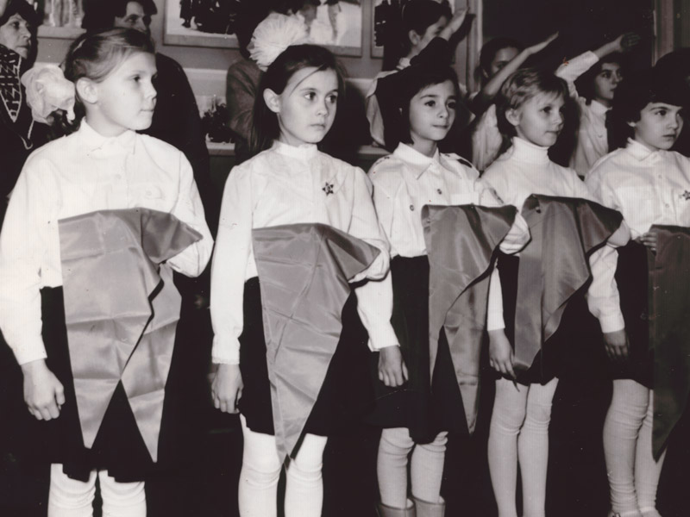

Slide 41
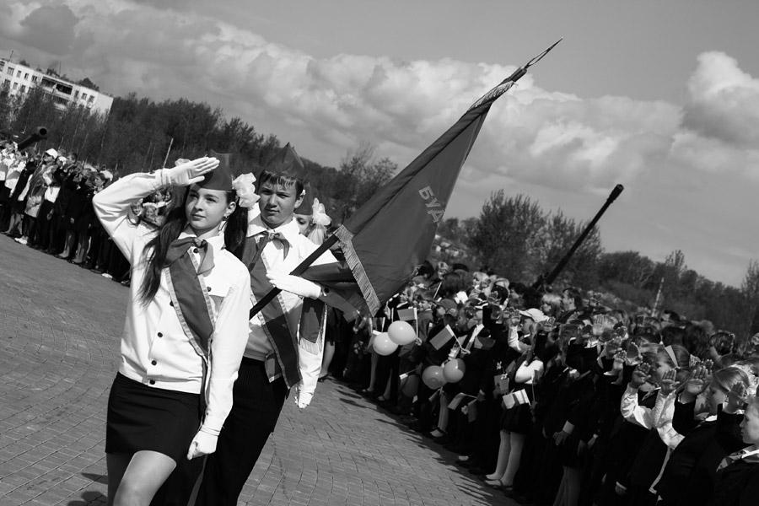

Slide 42
